Slide 1
ACOMPAÑAMIENTO
EN EL DUELO

Slide 2
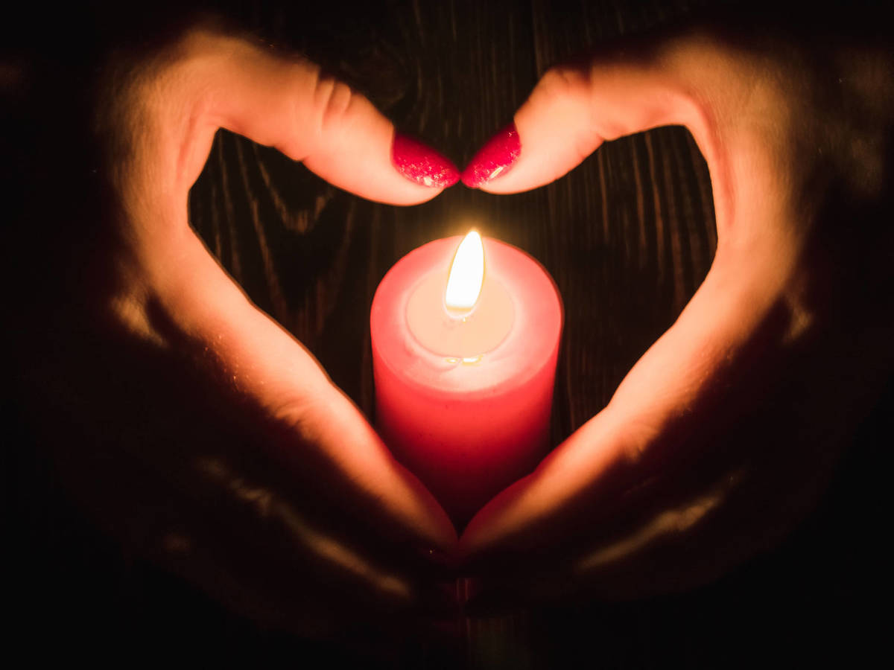
QUE ES EL DUELO
EL DUELO ES UN PROCESO DOLOROSO, NATURAL, DINÁMICO Y PERSONAL QUE SE PRESENTA ANTE LA ELABORACIÓN DE UNA PERDIDA SIGNIFICATIVA.. Y QUE AL CAMINAR POR ESTE PROCESO, AL FINAL TENDRA QUE HABER UNA TRANSFORMACION PERSONAL EN TODOS LOS SENTIDOS

Slide 3
ACOMPAÑAR
ACOMPAÑAR ES “ESTAR AL LADO DE”, BRINDAR APOYO HUMANO QUE RECONFORTA Y ALIVIA. ES NO DEJAR A LA PERSONA SOLA CON EL PROBLEMA, SINO COMPARTIR CON ELLA EL DOLOR QUE SUFRE

Slide 4
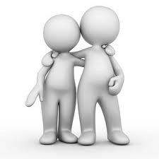
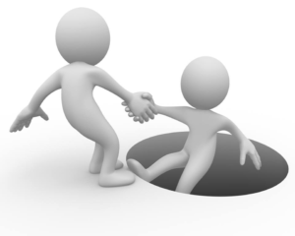
EL ACOMPAÑANTE SE BRINDA COMO UN SEMEJANTE QUE SOSTIENE AL OTRO, EN EL SENTIDO DE OFRECER UNA PRESENCIA IMPLICADA Y COMPROMETIDA.

Slide 5
EL FIN PRIMORDIAL DEL ACOMPAÑAMIENTO ES, POR UN LADO, LA CONTENCIÓN Y EL SOSTENIMIENTO, QUE IMPLICA AYUDAR A LA PERSONA ANTE SUS PROPIOS IMPULSOS Y SENTIMIENTOS, VOLVIENDO SU MUNDO INTERNO MÁS MANEJABLE, DE MANERA QUE PUEDA REGULAR SUS REACCIONES FÍSICAS Y PSICOLOGICAS

Slide 6
ENFOQUE CENTRADO EN LA PERSONA
ACEPTACION INCONDICIONAL
EMPATIA
CONGRUENCIA

Slide 7
RECONOCER EL GRAN VALOR DE CADA PERSONA, PROMOVIENDO QUE EL ACOMPAÑAMIENTO SEA PERSONAL, ATENDIENDO Y ADECUANDOSE A LAS NECESIDADES INDIVIDUALES, RESPETANDO EL TIEMPO Y EL PROCESO DE CADA UNO.

Slide 8
LAS LAGRIMAS QUE SANAN LA HERIDA
LLORAR TIENE UN EFECTO BENÉFICO DE LIBERACIÓN:
RELAJA, DESAHOGA,
PRODUCE DESCANSO Y TRANQUILIDAD DE ESPÍRITU
RECONCILIA CONSIGO MISMO Y CON LOS DEMÁS,
REPARA, RESTABLECE ORDEN Y EQUILIBRIO EN EL PASADO PARA PERMITIR VIVIR EL PRESENTE SERENAMENTE,
ABLANDA, DEJA VISIBLE LA DEBILIDAD O, SI SE PREFIERE, LA FORTALEZA DE LOS SENTIMIENTOS, DEL APRECIO POR EL SER QUERIDO. Y ABLANDARSE ES HUMANIZARSE.

Slide 9
EL CONTACTO Y EL ABRAZO QUE CONSUELAN
EL ABRAZO DADO EN MEDIO DEL DOLOR IMPLICA COMUNIÓN:
RECOGE LA FRAGILIDAD,
LA DESCARGA DE SU VIRULENCIA, MATA LA SOLEDAD QUE MATA, SOSTIENE EN LA DEBILIDAD,
ROMPE LA DISTANCIA QUE DUELE EN EL CORAZÓN.
EL QUE ABRAZA Y ES ABRAZADO ESTÁ VIVO, ACOGE Y ES ACOGIDO, SALE DE SÍ Y ES RECIBIDO, RECIBE

Slide 10
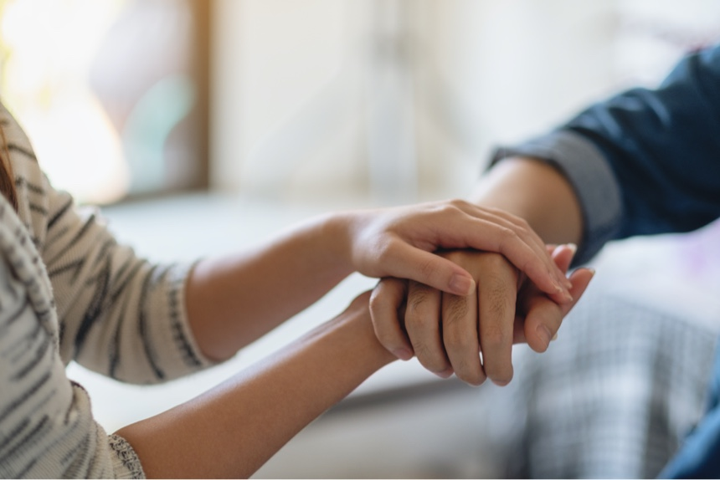
“MÁS CORAZÓN EN ESAS MANOS, HERMANOS”... SAN CAMILO DE LELIS.
ES QUE LAS MANOS, EL CONTACTO CORPORAL, TIENEN MUCHO PODER CUANDO EN ELLAS ESTÁ PUESTO EL CORAZÓN. ACARICIAR, TOCAR EN MEDIO DEL SUFRIMIENTO POR LA PÉRDIDA DE UN SER QUERIDO PERMITE LICENCIAS QUE NO SE DAN EN OTROS CONTEXTOS. AQUÍ EL ABRAZO Y LA CARICIA ESTÁN LLENOS DE SIGNIFICADO SOLIDARIO, DE COMUNICACIÓN GENEROSA Y LIBRE

Slide 11
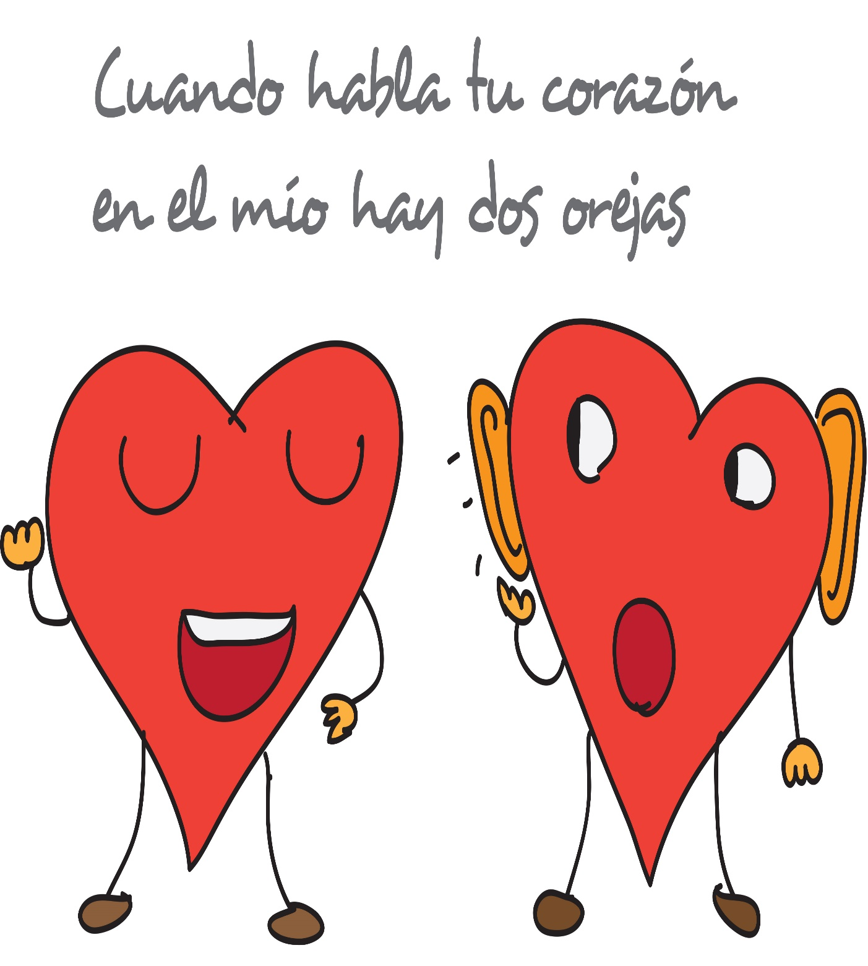
LA ESCUCHA QUE SANA
ESCUCHA SENSIBLE
ESTAR ATENTO A LAS NECESIDADES Y EMOCIONES QUE EL OTRO TRATA DE TRANSMITIR
ATENCION PLENA CON INTERES GENUINO
GESTOS, PALABRAS, MIRADAS, TONO DE VOZ,
DESDE SU COSMOVISION O MUNDO INTERIOR.

Slide 12
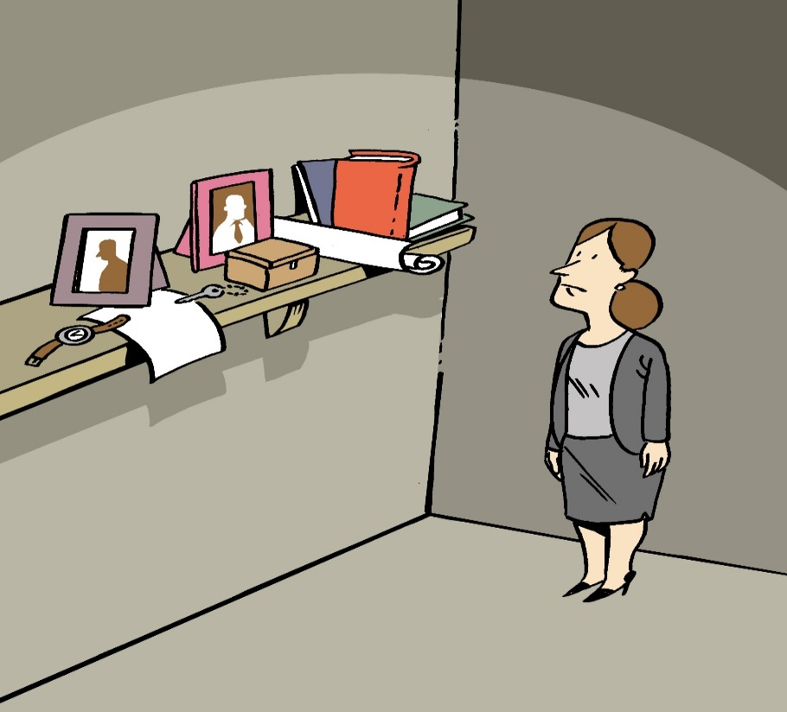
EL VALOR TERAPEUTICO DEL RECUERDO
ACOMPAÑAR A RECORDAR SANAMENTE, SUPONE DAR ESPACIO A LA NARRACION DEL PASADO, DE SU SIGNIFICADO, UTILIZANDO LA EVOCACION DE HECHOS, IMÁGENES, UTILIZANDO OBJETOS, FOTOGRAFIAS, ETC. QUE CONTRIBUYAN A COLOCAR AL FALLECIDO EN UN LUGAR ADECUADO DEL CORAZON.

Slide 13
EL VALOR TERAPEUTICO DE LOS RITOS Y LA FE
LOS RITOS PUEDEN SALIR AL PASO DE VERDADERAS NECESIDADES. CONTRIBUYEN A VIVIR EL PASO, A ADAPTARSE A LA PÉRDIDA, A SOCIALIZAR SANAMENTE. TIENEN UN VALOR DE SOPORTE DE LA COMUNIDAD A LOS MÁS HERIDOS.
LA ORACION, LECTURAS BIBLICAS, MEDITACION, CONTACTO CON LA NATURALEZA, ETC.

Slide 14
QUE NO AYUDA EN EL DUELO
TIENES QUE RESIGNARTE.
EL TIEMPO LO CURA TODO.
DIOS SE LO QUISO LLEVAR
TIENES QUE SER FUERTE.
AL MENOS YA NO SUFRE.
NO LLORES
YO NO PODRIA SOPORTARLO.
YA DEJALO DESCANSAR.

Slide 15
QUE NO DEBO HACER
DECIR SI LO ESTA HACIENDO BIEN O MAL.
DECIRLE QUE ES LO QUE TIENE QUE HACER
APRESURARLO EN SU DUELO
COMPARAR SITUACIONES O SENTIMIENTOS
NO DIGAS QUE LO ENTIENDES SI NO HAS PASADO POR LO MISMO

Slide 16
EMPLEA FRASES Y HECHOS QUE DEMUESTREN TU EMPATIA.
FRASES CORTAS Y SINCERAS COMO:
NO ENCUENTRO LAS PALABRAS PARA EXPRESARTE LO QUE SIENTO".
"NO PUEDO IMAGINAR LO DIFÍCIL QUE PUEDE SER ESTE MOMENTO".
"HE PENSADO EN TI TODO ESTE TIEMPO”
“QUE PUEDO HACER POR TI”, “QUE NECESITAS DE MI”
“LAMENTO TU PERDIDA”
OFRECE UNA AYUDA CONCRETA A LA PERSONA QUE ESTÁ PASANDO POR EL DUELO
OFRECER UNA CENA, UN PASEO PARA DESPEJARSE O UN FIN DE SEMANA JUNTOS

Slide 17
UNA PERSONA QUE NUTRE CON UNA PRESENCIA SANADORA
PARA ALIVIAR EL SUFRIMIENTO DE ALGUIEN TEN UN CORAZÓN GENEROSO. NO ES NECESARIO QUE DES CONSEJOS. TU PRESENCIA DE COMPLICIDAD ES UNA AYUDA. CON TU PRESENCIA EMITES VIBRACIONES DE CALMA Y AMOR.
CUANDO LOGRES QUE TU PRESENCIA SEA CURATIVA PARA TI MISMO, PODRÁS CONFIAR EN TU CAPACIDAD DE TENER UNA PRESENCIA CURATIVA PARA LOS DEMÁS.
ESTAR PRESENTE ES NO PERDERTE EN TU MENTE NI EN LAS SITUACIONES QUE TE RODEAN

Slide 18
EN CONCLUSION:
ACOMPAÑAR SE TRATA DE ESTAR PRESENTE PARA EL DOLOR DE OTRA PERSONA; NO DE HACER QUE SU DOLOR DESAPAREZACA.
ACOMPAÑAR SE TRATA DE IR AL DESIERTO DEL ALMA CON OTRO SER HUMANO; NO DE CREER QUE SOMOS RESPONSABLES DE ENCONTRAR LA SALIDA.
ACOMPAÑAR SE TRATA DE ESCUCHAR CON EL CORAZON; NO DE ANALIZAR CON LA CABEZA.
ACOMPAÑAR ES DAR TESTIMONIO DE LAS LUCHAS DE OTROS; NO DE JUZGAR O DIRIGIR ESAS LUCHAS

Slide 19
ACOMPAÑAR SE TRATA DE CAMINAR AL LADO; NO DE CONDUCIR O SER CONDUCIDO.
ACOMPAÑAR SE TRATA DE DESCUBRIR LOS DONES DEL SILENCIO SAGRADO; NO SIGNIFICA LLENAR CON PALABRAS CADA MOMENTO.
ACOMPAÑAR AL QUE SUFRE SE TRATA DE QUEDARSE QUIETO EN SILENCIO; NO DE QUERER MOVERSE FRENETICAMENTE HACIA ADELANTE.
ACOMPAÑAR SE TRATA DE RESPETAR EL DESORDEN Y LA CONFUSION; NO DE IMPONER ORDEN Y LOGICA.
ACOMPAÑAR SE TRATA DE APRENDER DE OTROS; NO DE ENSEÑARLES.
ACOMPAÑAR SE TRATA DE TENER UNA ACTITUD AMOROSA Y NO DE EXPERTOS.

Slide 20
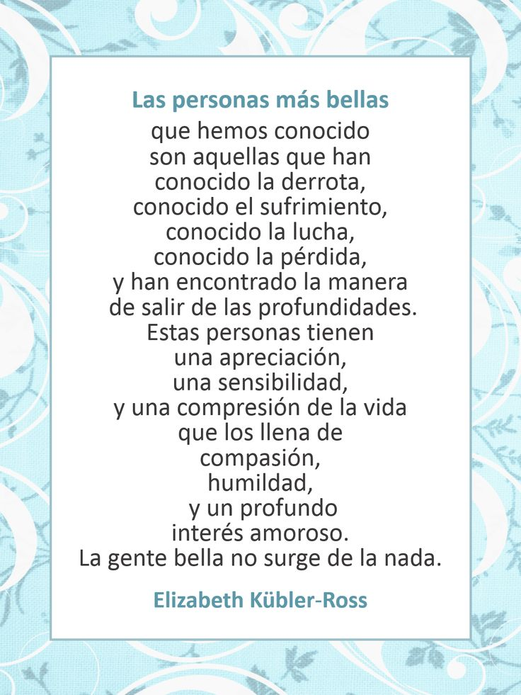

Slide 21
MUCHAS
GRACIAS

